Slide 1
Cultura, comunicazione e genere
Rappresentazioni, stereotipi e pratiche inclusive

Slide 2
Obiettivi della lezione
Analizzare come la comunicazione e la cultura costruiscono e rinforzano le norme di genere
Riconoscere gli stereotipi nei media e nelle pratiche comunicative
Esplorare strumenti di comunicazione inclusiva
Stimolare una lettura critica della cultura popolare e istituzionale

Slide 3
Che cos'è il genere?
Genere = costruzione sociale e culturale
Differenza tra sesso biologico e genere
"Non si nasce donne, lo si diventa" (Simone de Beauvoir)
Judith Butler: il genere come performance

Slide 4
Cultura e norme di genere
La cultura come veicolo di aspettative sociali
Ruoli e modelli femminili e maschili
Sanzioni sociali per chi devia dalle norme

Slide 5
Brainstorming iniziale
Domanda: "Quali stereotipi di genere riconoscete nei media che consumate ogni giorno?"

Slide 6
Cos'è uno stereotipo?
Definizione: generalizzazione rigida e semplificata
Funzione: rendere "leggibile" la realtà ma riduce la complessità
Gli stereotipi più diffusi su uomini e donne

Slide 7
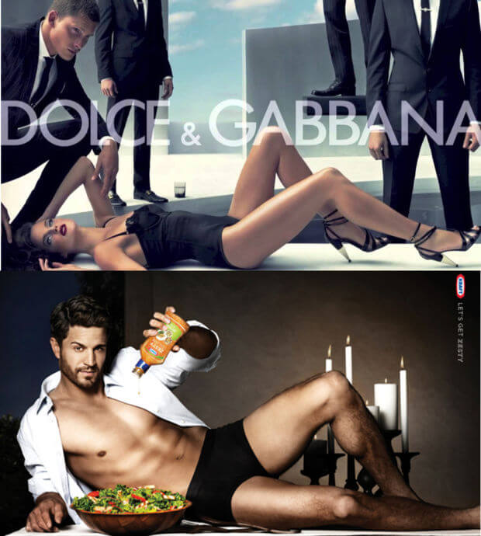
Media e stereotipi
Pubblicità, cinema, televisione, social media
Immagini ricorrenti: donna oggetto, uomo dominante
Il maschile attivo vs. il femminile passivo

Slide 8
Il test di Bechdel
- Tre criteri:
1. Ci sono almeno due personaggi femminili
2. Parlano tra loro
3. Parlano di qualcosa che non sia un uomo

Slide 9


TEST
Orange Is the New Black

Slide 10


TEST
Sex and the City supera il test
non significa che sia immune da critiche:
Focus predominante sulle relazioni amorose etero.
Visione spesso limitata della diversità culturale (cast molto bianco, classe medio-alta).
Alcuni stereotipi sulle donne (shopping, moda, “trovare l’uomo giusto” come scopo di vita).

Slide 11

Invisibilizzazione e ipervisibilità
Persone LGBTQIA+, donne nere o disabili: assenti o stereotipate
❌ Philadelphia (1993)
Pur essendo uno dei primi film mainstream a trattare l'HIV/AIDS e l'omofobia, è stato criticato per rappresentare il personaggio gay interpretato da Tom Hanks come una figura tragica e vittimizzata, contribuendo a una narrazione che associa l'omosessualità alla sofferenza e alla morte.

Slide 12

❌ Gone with the Wind (1939)
Considerato un classico, il film presenta rappresentazioni del cinema razziste e stereotipate delle persone nere, in particolare attraverso il personaggio di Mammy, che incarna lo stereotipo della domestica nera fedele e sottomessa.

Slide 13
Discussione
Domanda: "Avete esempi di media recenti (serie, film, video) che vi sembrano problematici o innovativi?"

Slide 14
Il linguaggio conta
Il linguaggio crea realtà: non è neutro
Maschile sovraesteso e le sue implicazioni
Esempi: "i cittadini", "i professori"

Slide 15
Sostantivi collettivi inclusivi
Espressione maschile sovraestesa | Alternativa con sostantivo collettivo
I professori | Il corpo docente
I medici | Il personale sanitario
Gli studenti | La popolazione studentesca / chi studia
I cittadini | La cittadinanza
Gli impiegati | Il personale amministrativo
I giovani | La gioventù / le nuove generazioni
I lavoratori | Il personale / la forza lavoro

Slide 16
Linee guida istituzionali
- Linee guida RAI, UNESCO, università
- Alcuni esempi concreti di buone pratiche

Slide 17
Cultura pop e genere
Musica, moda, videogiochi, social
Modelli di femminilità e mascolinità alternativi
-Femminismo pop: Beyoncé, Taylor Swift

Slide 18
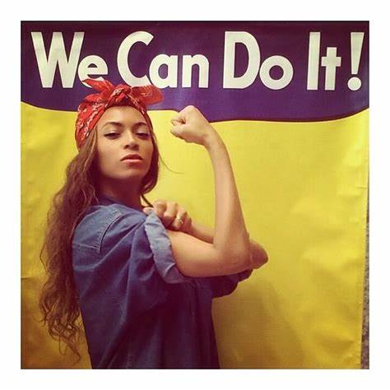
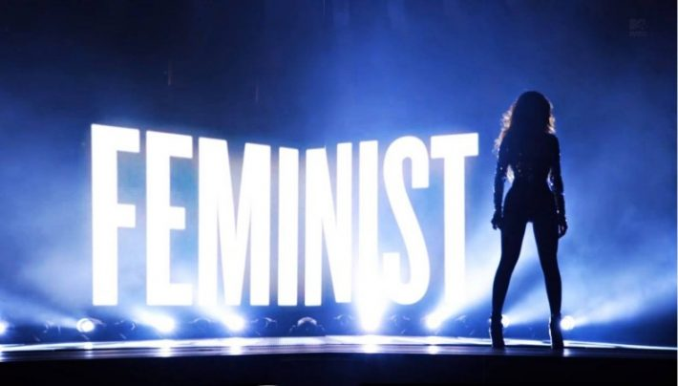
Beyoncé

Slide 19
Taylor Switf
Una donna che scrive canzoni autobiografiche è patetica, un uomo è geniale.”
“La cosa più importante è che una ragazza giovane possa guardare me e dire: posso dire quello che penso.”
Nel videoclip di "The Man", Taylor Swift si trasforma in un uomo per esplorare e criticare i privilegi maschili nella società. Diretto e scritto dalla stessa artista, il video presenta il personaggio di "Tyler Swift", interpretato da Taylor con un trucco prostetico realizzato dal make-up artist Bill Corso, che impiegava circa sei ore per completare la trasformazione .​The Man" funge da satira sociale, evidenziando come un uomo possa comportarsi in modo arrogante e ottenere approvazione senza subire le stesse critiche che una donna riceverebbe. Il video mostra Tyler mentre fuma in metropolitana, urina in pubblico, si comporta in modo arrogante con le sue dipendenti e viene idolatrato per il suo comportamento sessista .​DireDonnaAlla fine del video, viene rivelato che Tyler è in realtà Taylor Swift, doppiata da Dwayne "The Rock" Johnson, in un incontro tra i due personaggi sul set di un film. Questa conclusione sottolinea l'intento della cantante di riflettere su come sarebbe percepita se fosse un uomo, mettendo in luce le disuguaglianze di genere esistenti .​
https://www.youtube.com/watch?v=AqAJLh9wuZ0

Slide 20
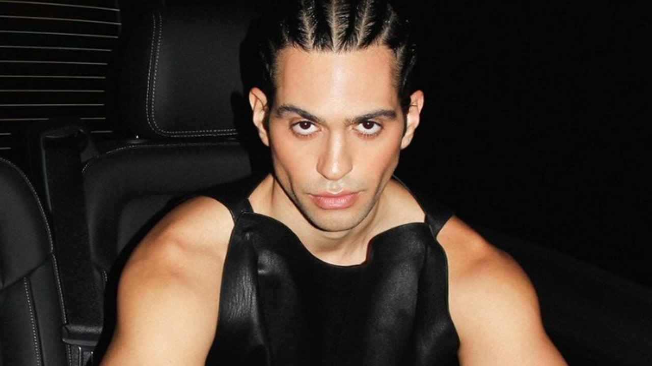
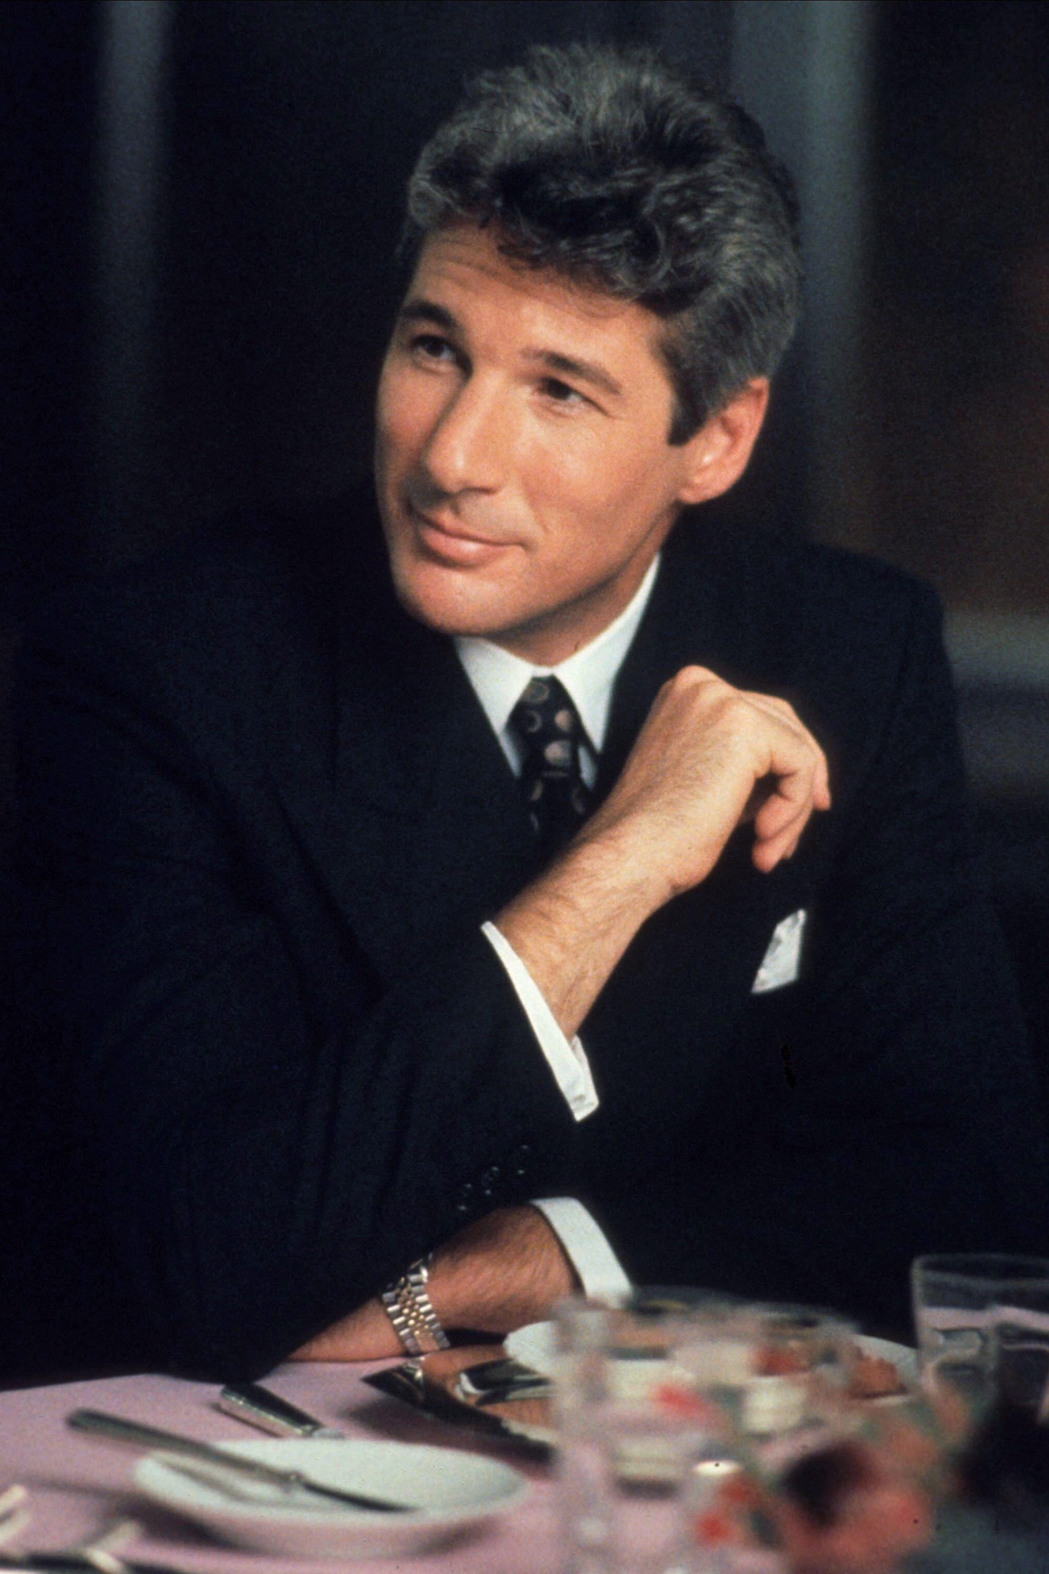
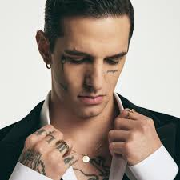
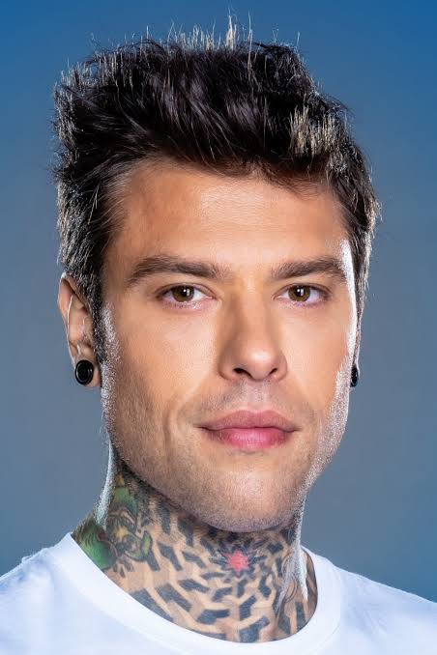
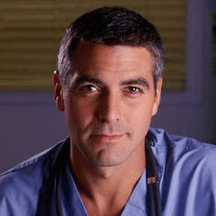
Nuove mascolinità

Slide 21
Comunicazione istituzionale
Come parlano le istituzioni?
Siti web, campagne pubbliche, comunicazione politica
Inclusione o esclusione?

Slide 22
Intersezionalità
Concetto introdotto da Kimberlé Crenshaw
Incrocio di genere, razza, classe, disabilità
Comunicazione intersezionale: perché serve

Slide 23
Classificazione
Inclusività forte → trasforma le norme
Inclusività debole → rappresenta ma non cambia
Pseudo-inclusività → marketing
Criteri:
- Coerenza
- Profondità
- Impatto

Slide 24
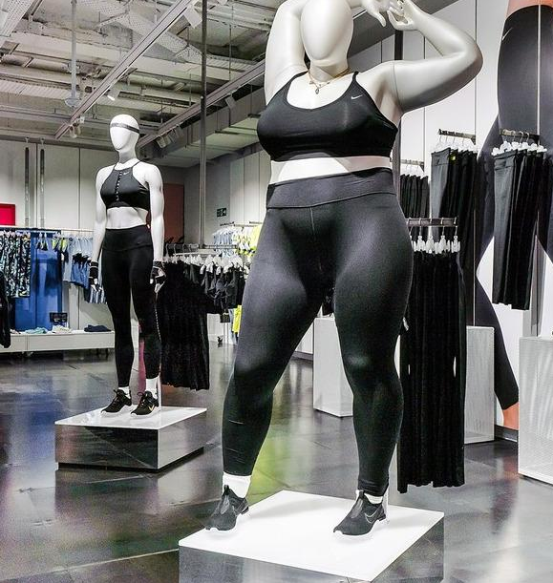
Inclusività forte- Nike

Slide 25
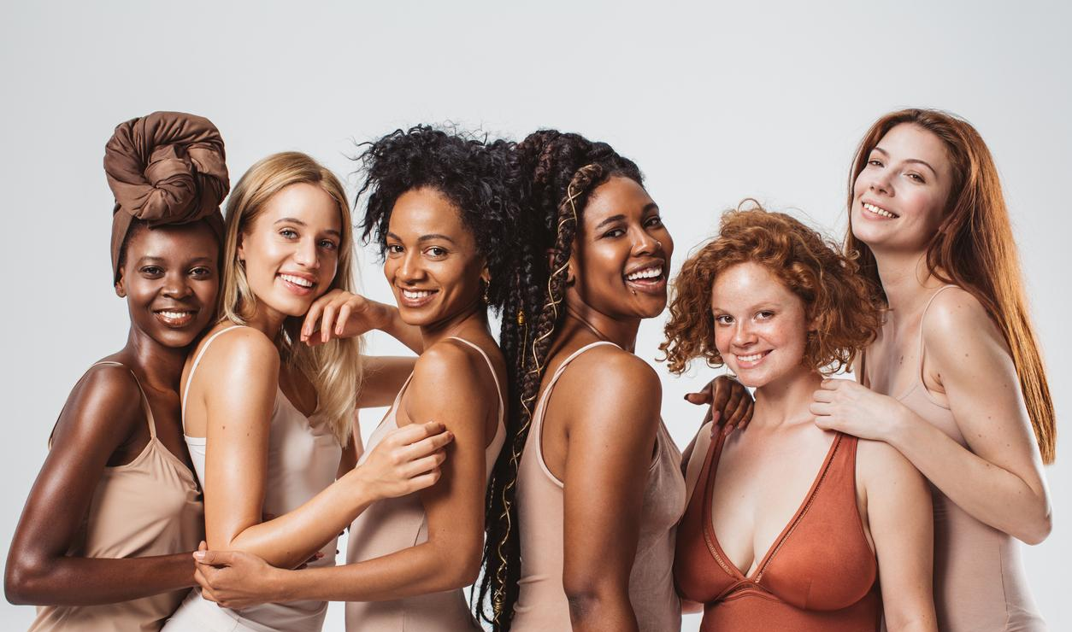
Inclusività debole- tardiva ed opportunistica

Slide 26
Pseudo inclusività- pepsi: banalizzazione
Contenuto dello spot: Nel video, la modella Kendall Jenner abbandona uno shooting fotografico per unirsi a una protesta di piazza in stile parata, che ricorda le marce per i diritti civili. La situazione di tensione tra manifestanti e poliziotti viene "risolta" dalla Jenner, che offre una lattina di Pepsi a un agente, portando la pace.

Slide 27
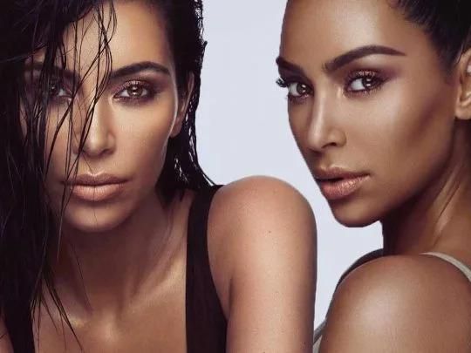
Kim Kardashian

Slide 28
Copertina 7Hollywood (2019): La polemica più accesa è scoppiata a dicembre 2019 per un servizio fotografico sulla rivista 7Hollywood, in cui Kim appariva con la carnagione notevolmente più scura e acconciature ispirate alle dive jazz degli anni '60, attirando accuse di blackface e razzismo.

Slide 29
Campagne inclusive
Esempi: Dove, Barbie Diversity, UN Women
Analisi di immagini e messaggi
Come queste campagne riescono a rappresentare la diversità e l'inclusione? Riflettere sull'impatto che queste campagne possono avere sulla percezione sociale e sull'autostima degli individui.​

Slide 30
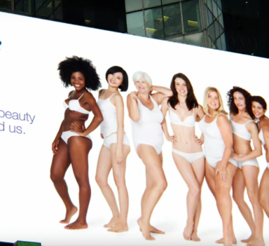
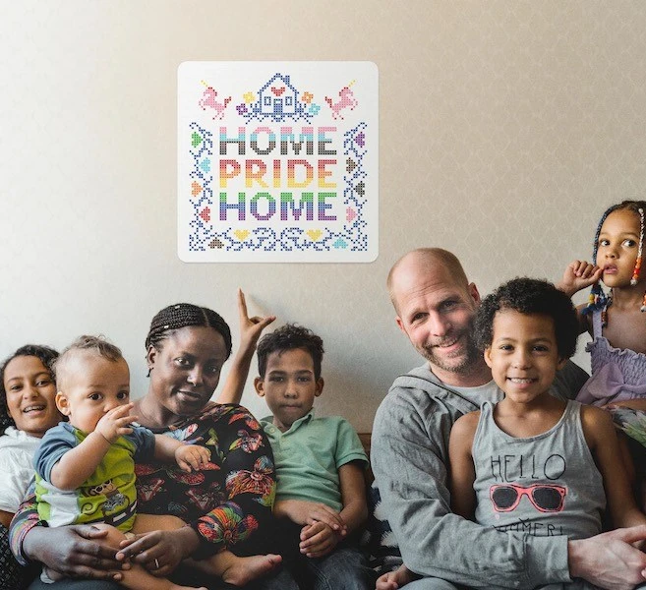
Diversità & inclusione

Slide 31
Riflessione finale
La comunicazione è uno strumento potente
Possiamo scegliere di usarla per includere
Ognuno ha responsabilità comunicative nel proprio contesto

